Slide 1
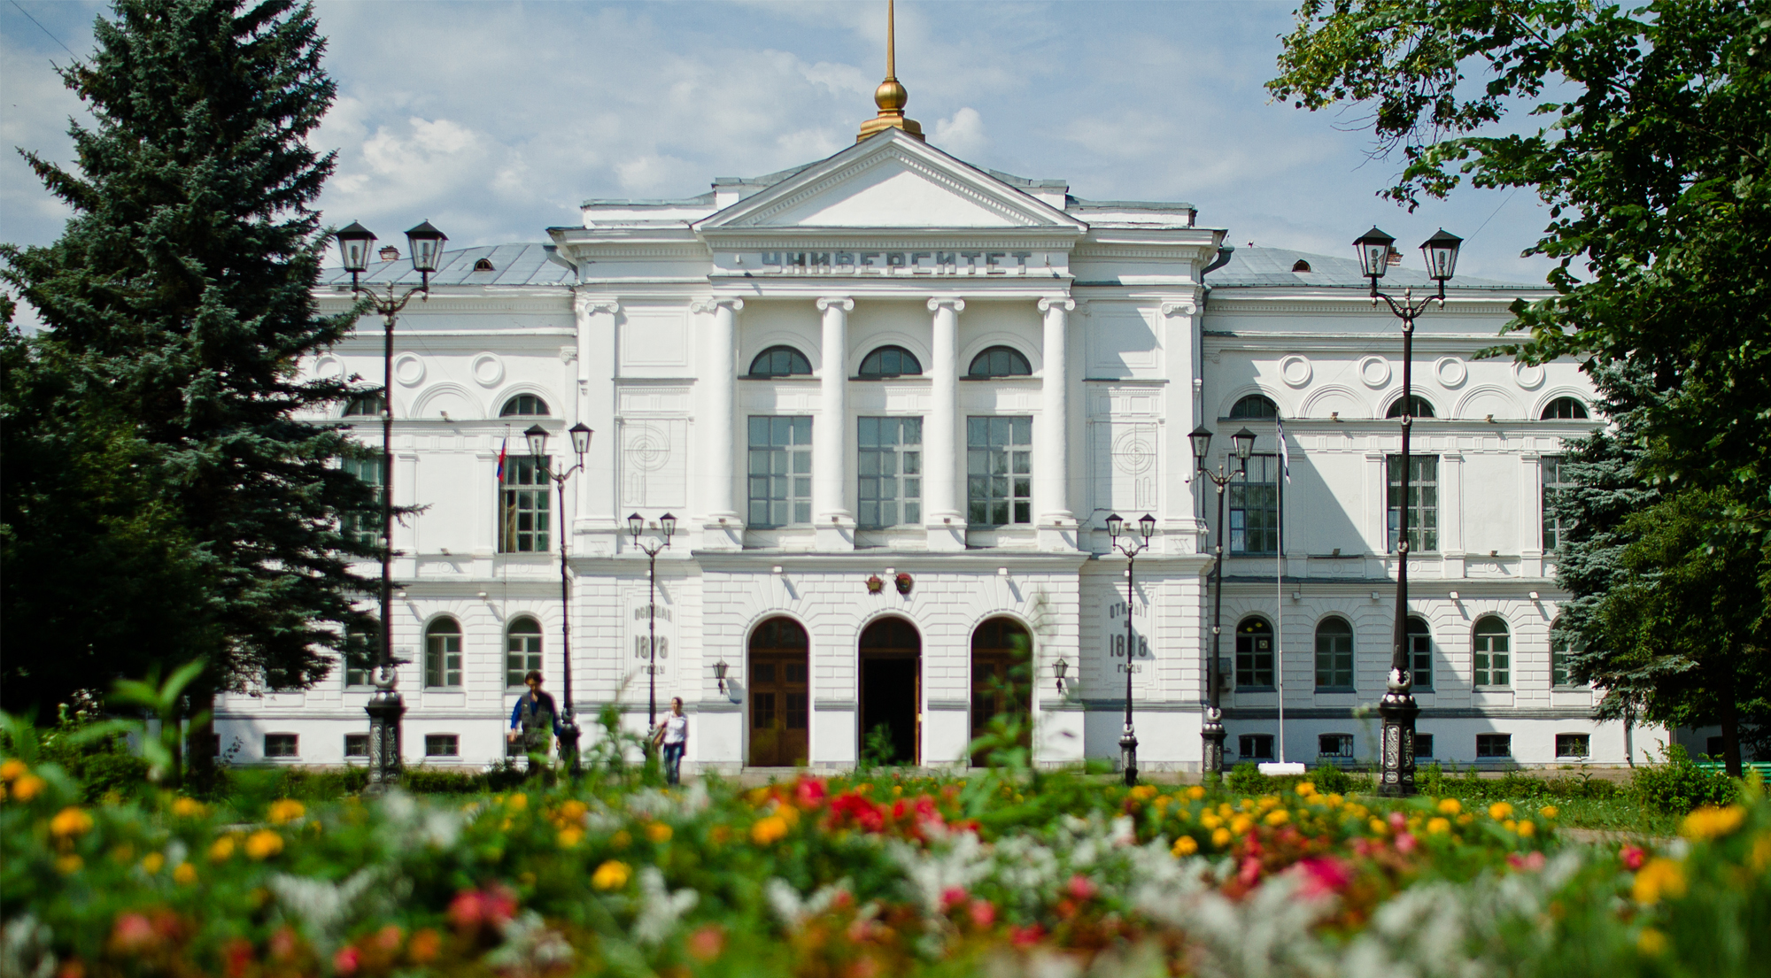
ЦИКЛ ОБУЧАЮЩИХ СЕМИНАРОВ НА ОСНОВЕ ОБМЕНА ОПЫТОМ
Обеспечение качества образования

Slide 2
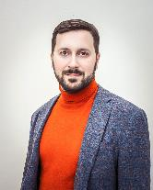
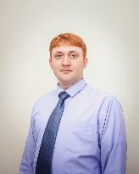
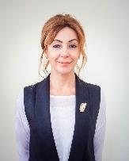
СПОСОБЫ ВОВЛЕЧЕНИЯ РАБОТОДАТЕЛЕЙ В УЧЕБНЫЙ ПРОЦЕСС
Разработка учебного курса под задачи работодателя
Опыт организации совместной работы с фирмами франчайзи 1С г. Томска
Методика взаимодействия учебного подразделения и работодателей в организации учебных и производственных практик студентов МФУ по направлению ГМУ
Конкурс «Лучшие образовательные практики ТГУ-2016» Номинация «Лучшая практика привлечения работодателей к учебному процессу»

Slide 3
Взаимодействия учебного подразделения и работодателей в организации практик студентов МФУ по направлению ГМУ
ЦЫМБАЛ ЛАРИСА
ГЕОРГИЕВНА
старший преподаватель кафедры ГМУ, менеджер Центра карьер ИЭМ ТГУ
Институт экономики и менеджмента, ТГУ

Slide 4
Практика учит студентов самоопределению и профессиональным навыкам, начиная со второго курса, к четвёртому курсу даёт им достаточно чёткое представление о своей профессиональной деятельности

Slide 5
Цель практики:
Учебная: владеть навыками поиска, анализа и использования нормативных и правовых документов в своей профессиональной деятельности (ОПК-1).
Производственная: уметь вести делопроизводство и документооборот, а так же владеть навыками планирования и организации деятельности в органах государственной власти РФ, органах государственной власти субъектов РФ, органах МСУ (ПК-15, ПК-23).
Преддипломная: уметь разрабатывать методические и справочные материалы по вопросам деятельности лиц на должностях государственной гражданской службы РФ, государственной службы субъектов РФ и муниципальной службы (ОПК-1, ПК-5).

Slide 6
Учебная практика:
Согласование целей и задач практики с заказчиками (работодателями)
Утверждение плана-графика практики с Администрацией Томской области, Администрацией города Томска, Советом муниципальных образований Томской области
Инструктаж студентов непосредственно перед прохождением практики
Полевой этап практики
Подготовка и защита отчёта по практике на кафедре ГМУ

Slide 7
Производственная и преддипломная практики:
Профориентация и самоопределение студентов
Анализ потребностей органов власти и бюджетных учреждений
Закрепление студентов за местами практик и оформление документов, необходимых для прохождения практики
Получение студентом задания от преподавателя кафедры – руководителя курсовой работы и инструктаж непосредственно перед прохождением практики
Полевой этап практики
Подготовка и защита отчёта по практике непосредственному руководителю на месте практики (в органе власти или бюджетном учреждении)
Подготовка и защита отчёта по практике на кафедре

Slide 8
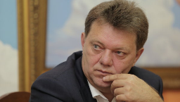
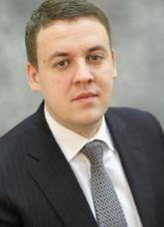
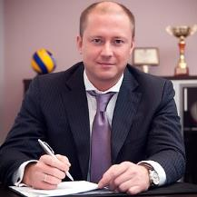
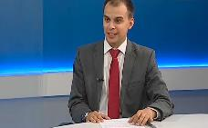
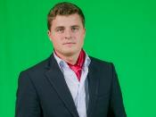
Результаты практики:
Студенты:
Развитие социальных навыков(SOFT-skils)
Развитие профессиональных навыков (HARD-skils)
Профориентация и самоопределение студента
Адаптация к месту работы
Прикладной материал для написания курсовой работы или ВКР
Работодатели:
Оценка знаний и компетенций студента
Возможность найти «своего» выпускника
Решение текущих задач подразделения
Новый взгляд на существующие проблемы
Адаптированный сотрудник
Формирование кадрового резерва

Slide 9
Взаимодействия учебного подразделения и работодателей в организации практик студентов МФУ по направлению ГМУ БЛАГОДАРЮ ЗА ВНИМАНИЕ!
ЦЫМБАЛ ЛАРИСА
ГЕОРГИЕВНА
старший преподаватель кафедры ГМУ, менеджер Центра карьер ИЭМ ТГУ
Институт экономики и менеджмента, ТГУ

Slide 10
Программа СТАЖЕР СИБУРА
КУЧИН АЛЕКСЕЙ
СЕРГЕЕВИЧ
и.о. заведующего кафедрой корпоративной юридической практики,
Юридический институт ТГУ

Slide 11
Юридическая поддержка СИБУРа
26 регионов России
75 иностранных юрисдикций
Более 200 юристов
Конкурс 300 человек на место

Slide 12
Стажер
20 практикоориентированных мини-курсов
юристы СИБУРа с разных площадок
эксперты ведущих российских и международных юридических фирм: White&Case, Goltsblat BLP, Antitrust Advisory и др.
посещение ЗапСибНефтехима (крупнейший инвестиционный проект – более 200 млрд. рублей)
стажировка 6 мес. на Томскнефтехиме
трудоустройство на одно из предприятий холдинга

Slide 13
Стажер
Студенты получают работу в одной из крупнейших российских компаний
СИБУР привлекает на работу талантливых выпускников, владеющих глубокими академическими знаниями и при этом имеющих адекватные представления о практической деятельности юриста
ТГУ идет дальше ожиданий студентов, предлагая им уникальную возможность для самореализации
Продвижение Университета во внешней среде, развитие кооперации ТГУ и работодателей

Slide 14
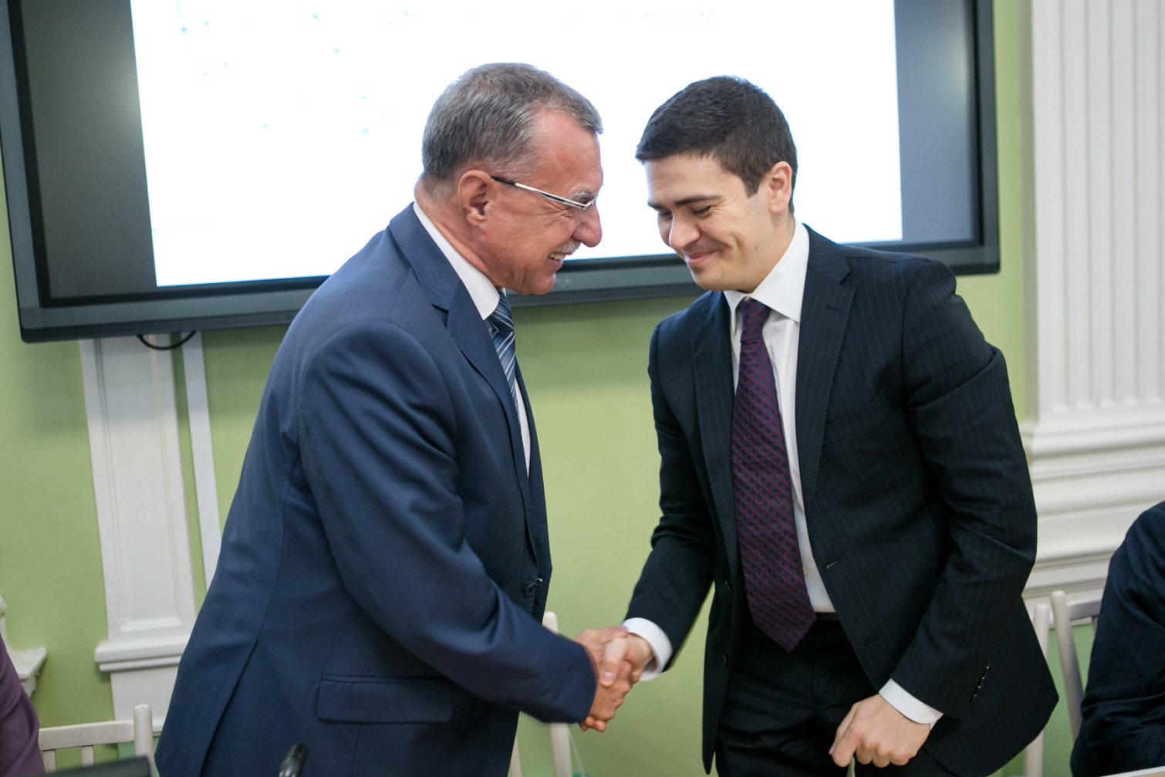
Соглашение о сотрудничестве
11 октября 2016 г.

Slide 15
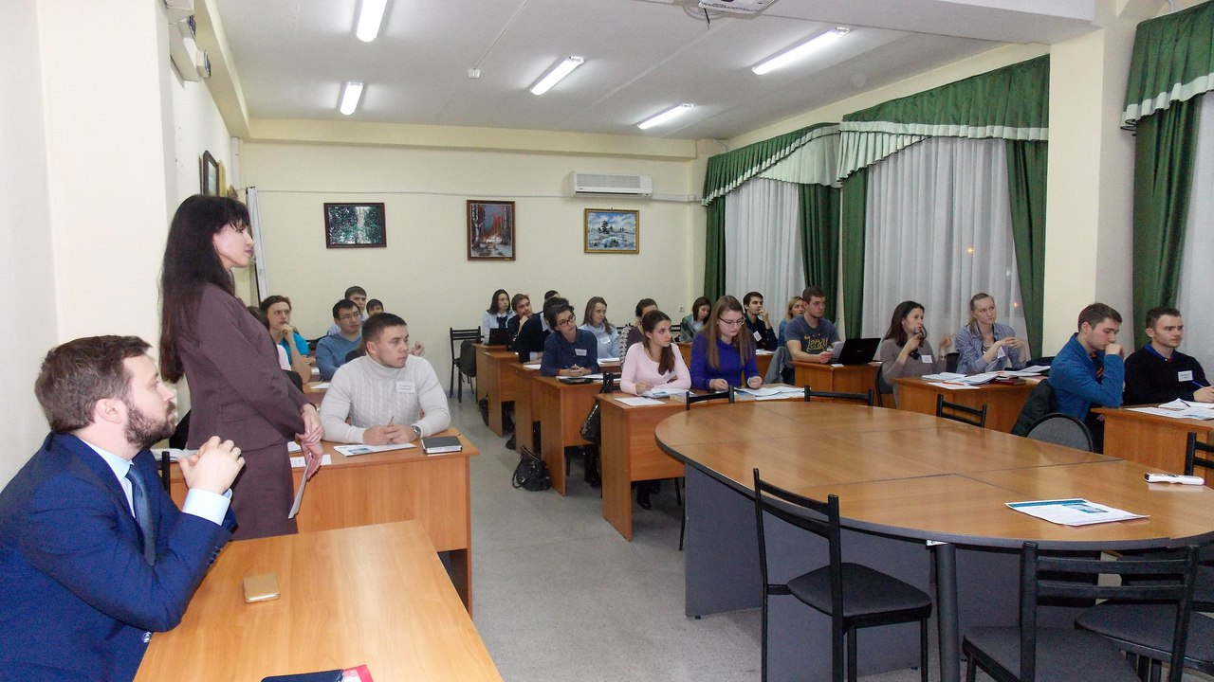
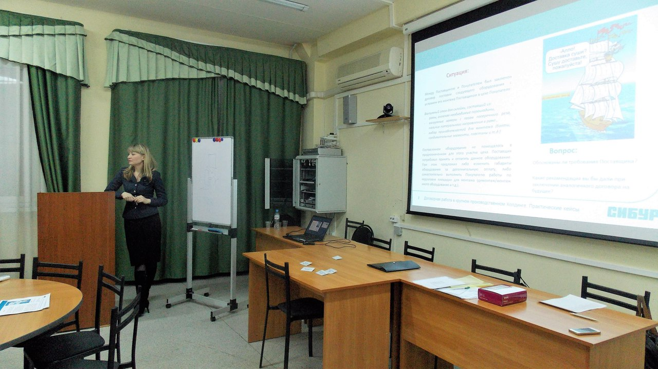

Slide 16
Программа СТАЖЕР СИБУРА СПАСИБО ЗА ВНИМАНИЕ!
КУЧИН АЛЕКСЕЙ
СЕРГЕЕВИЧ
и.о. заведующего кафедрой корпоративной юридической практики,
Юридический институт ТГУ

Slide 17
Лучшая практика обучения 1С-технологий
ПЕТЕЛИН АЛЕКСАНДР ЕВГЕНЬЕВИЧ
Заместитель декана ФИТ ТГУ, доцент каф. ИОИД ФИТ ТГУ
МИНЬКОВ СЕРГЕЙ ЛЕОНИДОВИЧ
заведующего кафедрой ИОИД ФИТ ТГУ

Slide 18
Дисциплины 1С в бакалавриате
− 3 курс (осенний семестр):
курс «Финансовый (бухгалтерский) учет» (преподаватель – Данченко М.А., доцент БИ)
− 3 курс (весенний семестр):
курс «Разработка программных приложений в 1С» (преподаватель – Петелин А.Е., доцент ФИТ)
− 4 курс (осенний семестр):
курс «Корпоративные информационные системы» (преподаватели – Юсупов Н.Ю., ведущий специалист «Объединение эксперт»; Миньков С.Л., зав. каф. ИОИД ФИТ)
− 4 курс (весенний семестр):
дипломирование (преподаватели – Юсупов Н.Ю., ведущий специалист «Объединение эксперт»; Петелин А.Е., доцент ФИТ)

Slide 19
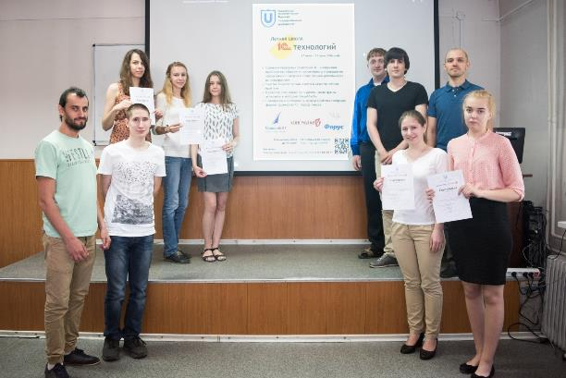
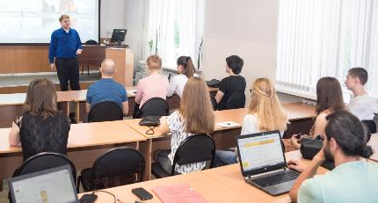
Летняя школа 1С:Технологий

Slide 20
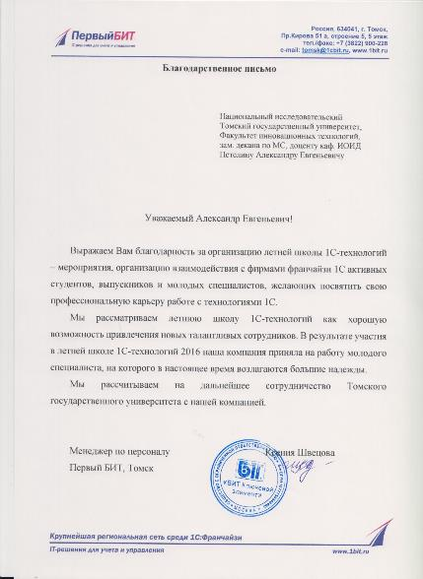
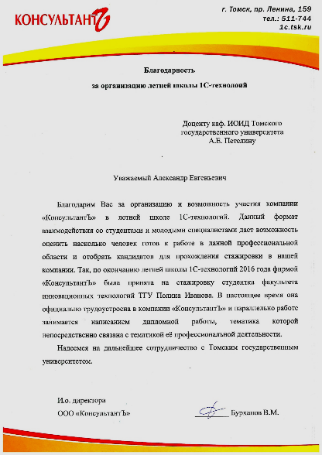

Slide 21
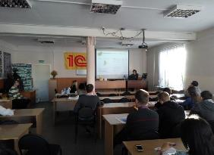
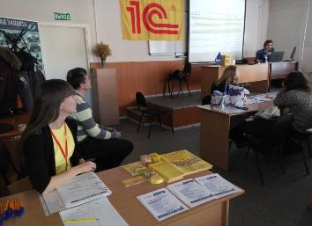
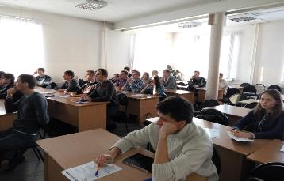
День 1С:Карьеры
«Первый БИТ»,
«1С-Фокус»
«Объединение Эксперт»,
«КонсультантЪ»
интернет-агентство «Митра» (сертифицированный партнер «1С-Битрикс»)
6

Slide 22
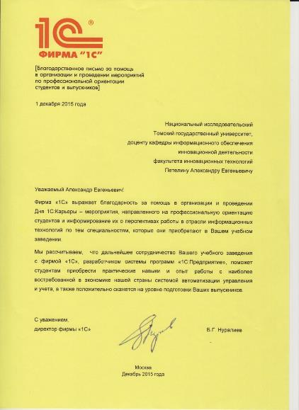
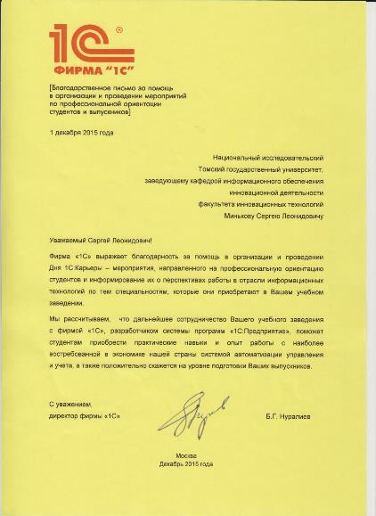

Slide 23
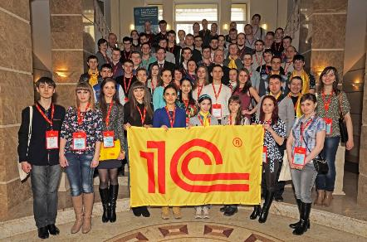
Международная олимпиада по программированию на платформе «1С: Предприятие 8»
Выступление председателя жюри 1С: Олимпиады
профессора Финансового университета Д.В. Чистова

Slide 24
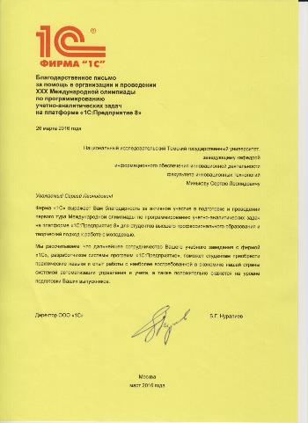
Благодарность за помощь в организации
регионального этапа олимпиады

Slide 25
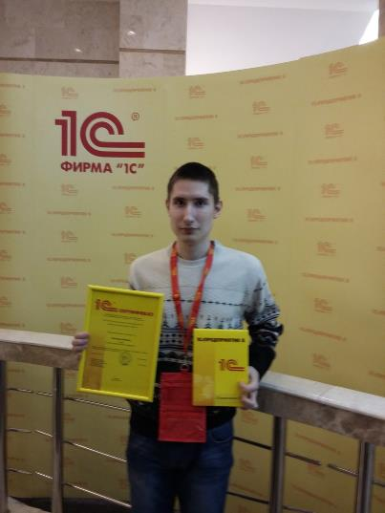
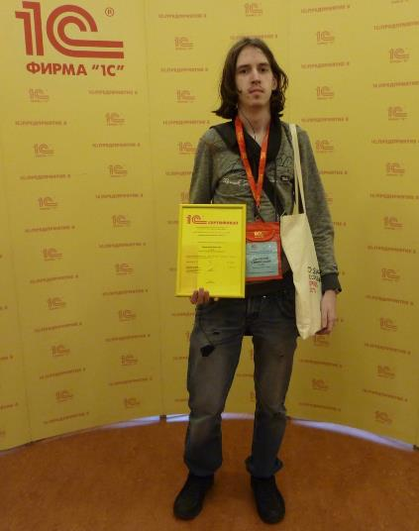
Михаил Чевозеров
Дмитрий Кривицкий

Slide 26
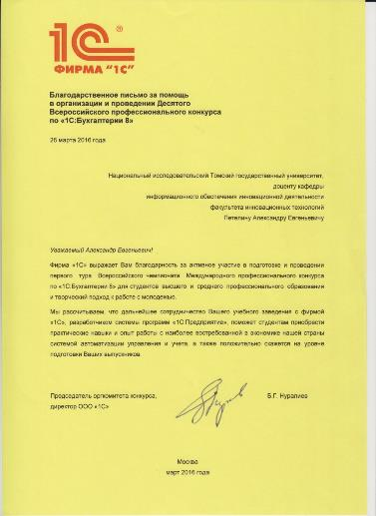
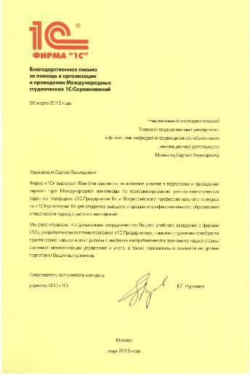
Всероссийский чемпионат Международного профессионального конкурса «1С: Бухгалтерия 8»
Благодарность за помощь в организации
первого тура

Slide 27
ВКР по тематике 1С
ФИО, год выпуска | Название ВКР
Ахмедзянов Руслан Тагирович, 2016 | Автоматизация оперативного учета салонов красоты на платформе «1С: Предприятие 8.3»
Цвенгер Ксения Васильевна, 2016 | Доработка типовой конфигурации 1С: Бухгалтерии 8.3 для автосервисных организаций
Баленко Полина Дмитриевна, 2016 | Реализация конфигурации для управленческого учета в ООО «Вектор»
Чевозеров Михаил Владимирович, 2016 | Разработка информационной системы учета заявок на обслуживание компьютерной техники» для ЗАО «ЦРТ Сервис»
Швецов Артем Игоревич, 2015 | Информационная система учета коммунальных услуг (на базе "1С:Предприятие 7.7")
Воробьева Олеся Игоревна, 2015 | Интеграция подсистемы "Торговля" в программный продукт "1С:Бухгалтерия 8": автоматизация отдела закупок
Хадарцева Арина Владимировна, 2015 | Интеграция подсистемы "Торговля" в программный продукт "1С:Бухгалтерия 8": автоматизация отдела продаж
Хохлов Михаил Александрович, 2015 | Интеграция подсистемы "CRM" в программный продукт "1С:Бухгалтерия 8"
Сабденов Талгат Канышевич, 2014 | Локализация китайского языка для типовой конфигурации «1С: Управление торговлей, ред.11.1»
Днепрова Ксения Николаевна, 2013 | Разработка дополнений к конфигурации «1С:Предприятие 8.2.Зарплата и кадры бюджетного учреждения» для БУ ХМАО-Югра ЦСПСиД «Зазеркалье»
Шевцов Дмитрий Алексеевич, 2013 | Система удаленного командного администрирования системы «1С:Предприятие 8.2» на примере конфигурации «УПП»
Балясов Денис Вячеславович, 2012 | Разработка программной подсистемы ОСАГО АРМ страхового брокера в среде системы «1С:Предприятие 8.2»
Арбузова Надежда Сергеевна, 2010 | Автоматизация процесса согласования заявок на платеж в системе «1С: Предприятие 8.1»
Вахитов Александр Сергеевич, 2010 | Автоматизация процесса передачи информации в «1С:УПП» при использовании автоматизированной системы управления мобильной торговлей «Оптимум» на предприятии ООО «Томь-Экстра»

Slide 28
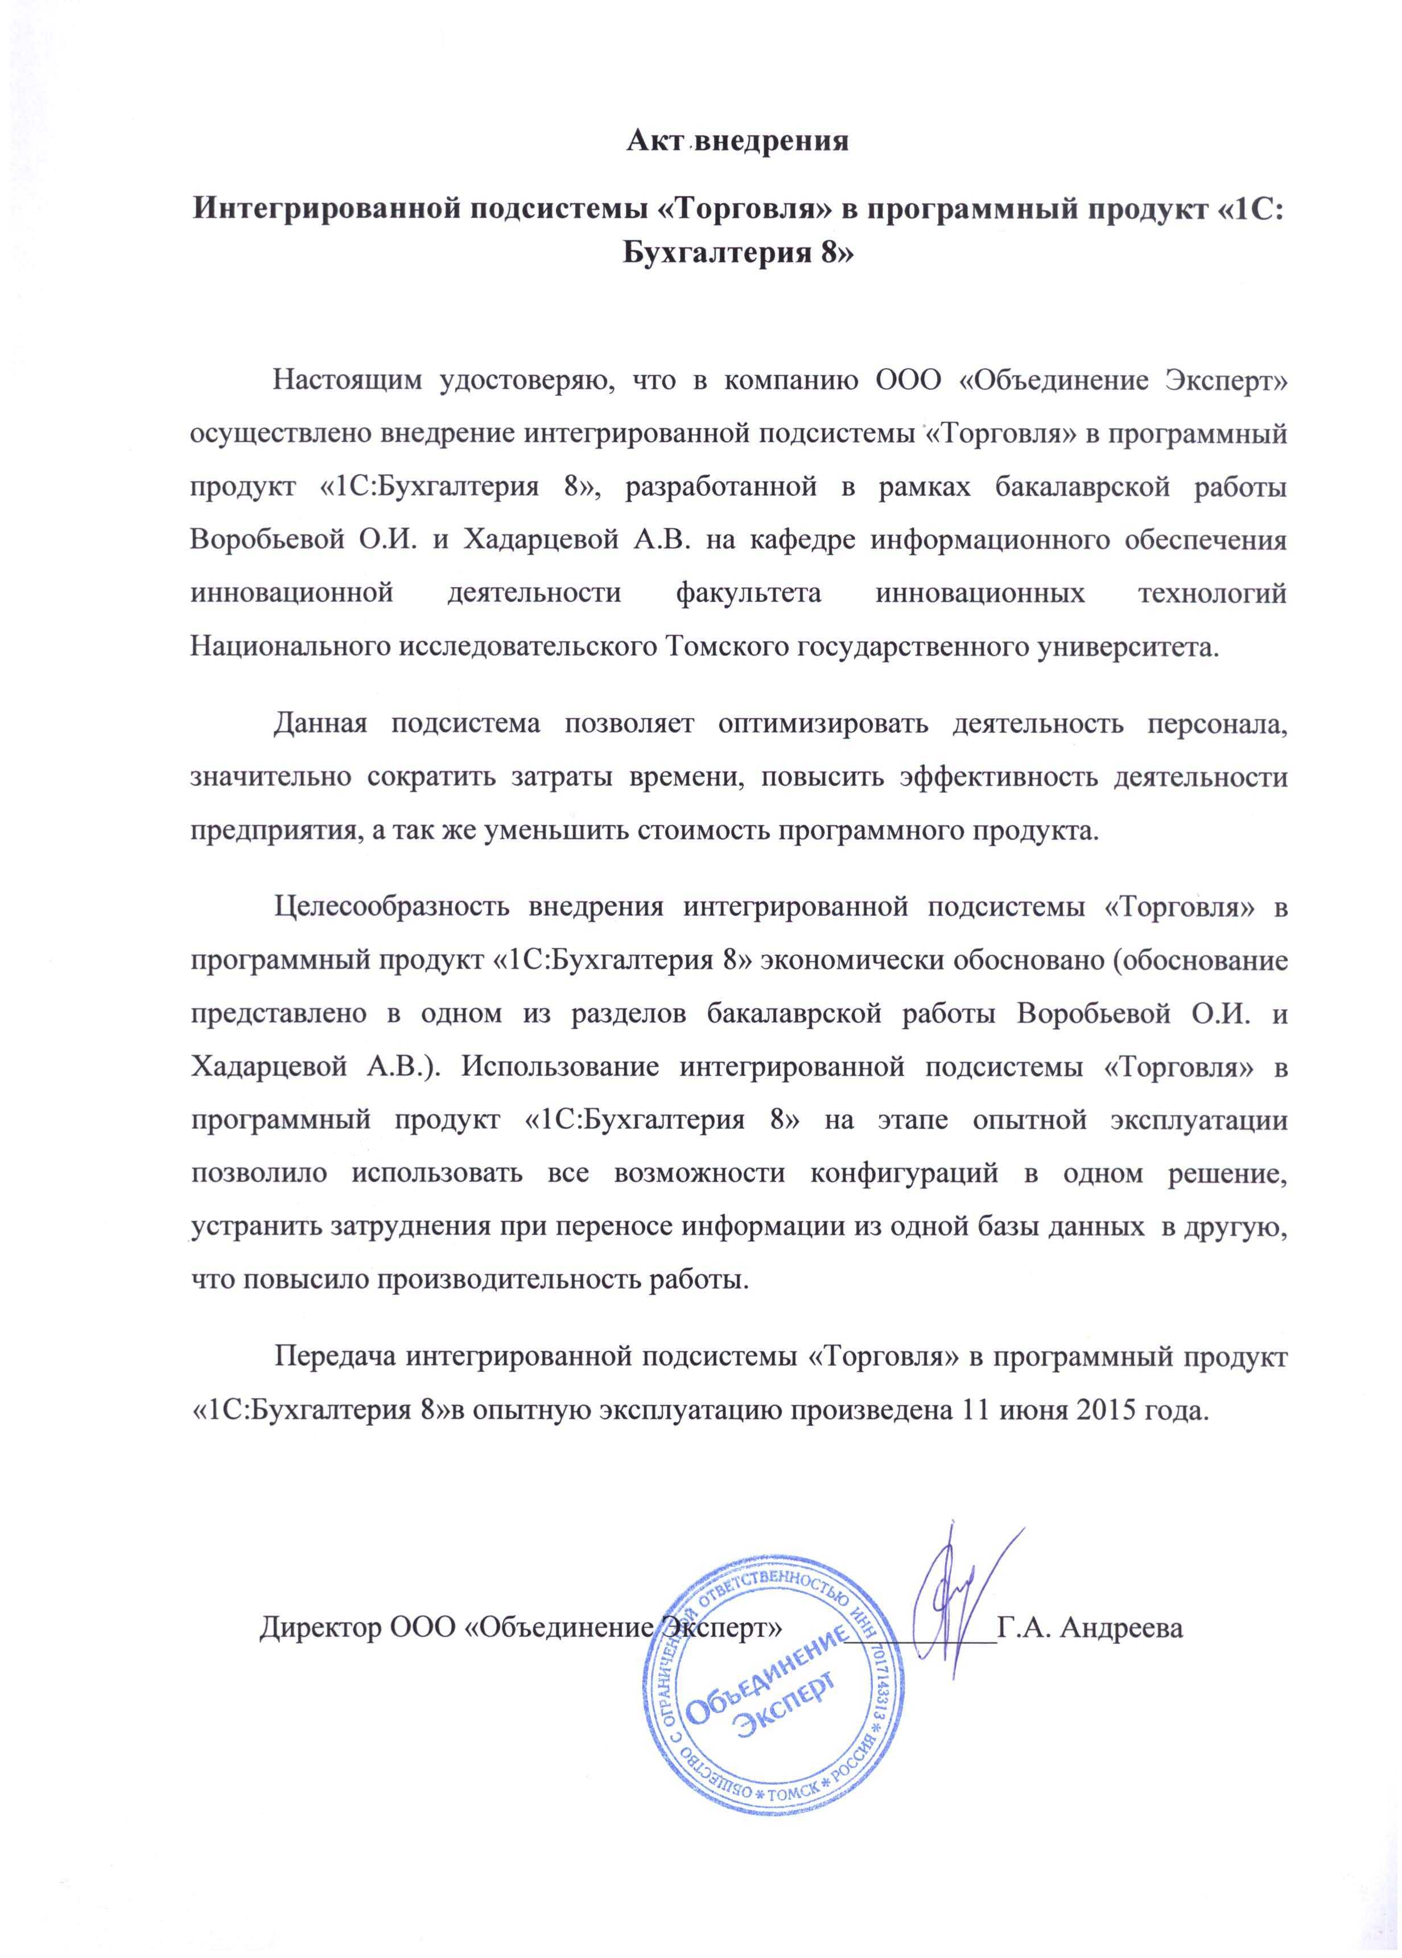
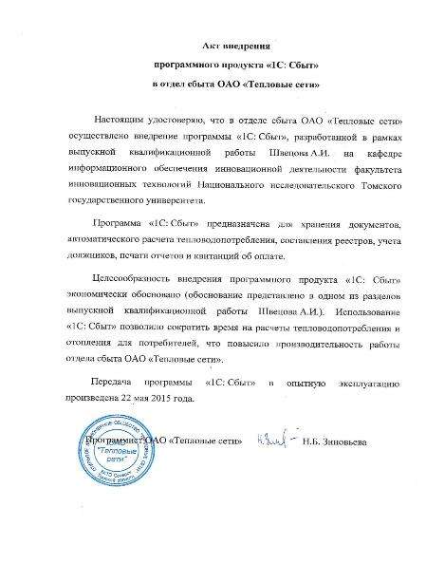
Внедрение результатов ВКР

Slide 29
Совместное участие в семинарах

Slide 30
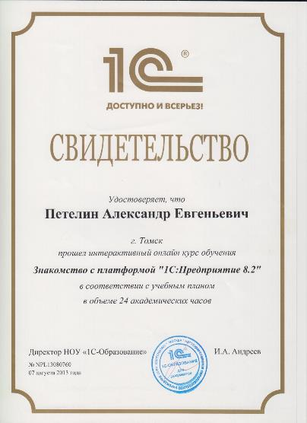
Повышение квалификации от партнеров

Slide 31
Публикационная активность
Миньков С.Л., Петелин А.Е., Абдуллаев Р.А., Юсупов Н.Ю.
Опыт взаимодействия франчайзи фирмы «1С» и факультета инновационных технологий ТГУ по применению информационных технологий в образовательном процессе // ИННОВАТИКА-2016: сборник материалов XII Международной школы-конференции студентов, аспирантов и молодых ученых. 2016. С. 351-354.
Миньков С.Л. Образовательная практика целевой интенсивной подготовки студентов по работе с информационными технологиями фирмы "1С« //
Сборник научных трудов 16-й международной научно-практической конференции «Новые информационные технологии в образовании: применение технологий «1С» в условиях модернизации экономики и образования». 2016. С. 76-78.

Slide 32
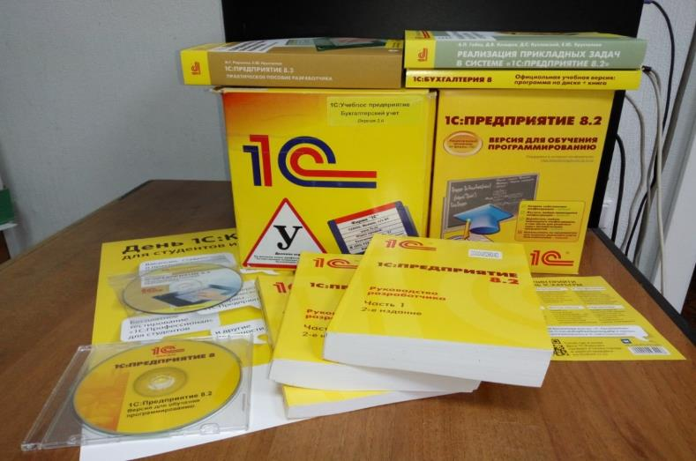
Программное обеспечение и методическая литература

Slide 33
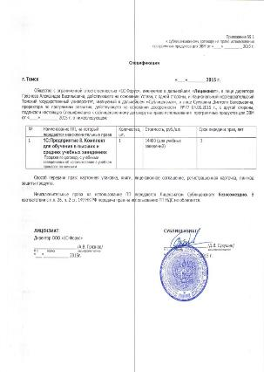
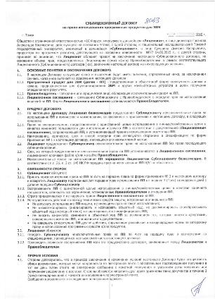
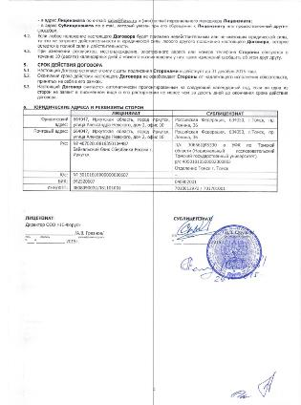
«1C:Предприятие 8. Комплект для обучения в высших и средних учебных заведениях» на 50 мест

Slide 34
Лучшая практика обучения 1С-технологий СПАСИБО ЗА ВНИМАНИЕ!
ПЕТЕЛИН АЛЕКСАНДР ЕВГЕНЬЕВИЧ
Заместитель декана ФИТ ТГУ, доцент каф. ИОИД ФИТ ТГУ
МИНЬКОВ СЕРГЕЙ ЛЕОНИДОВИЧ
заведующего кафедрой ИОИД ФИТ ТГУ

